Slide 1
Застъпници за пътна безопасност
Викторина: Безопасно движение по пътищата – 15.11.2013г.

Slide 2
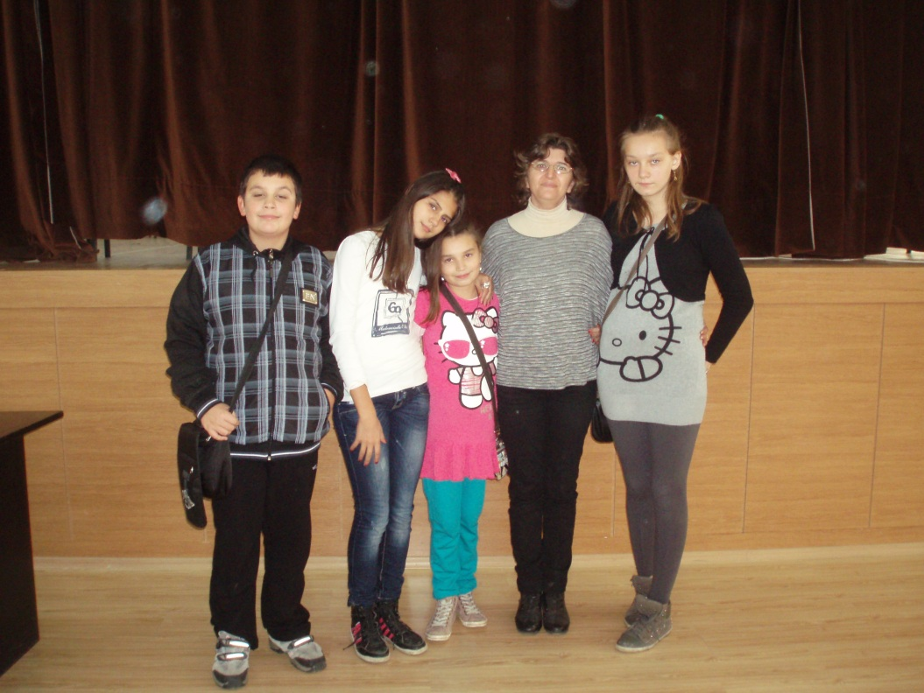
Екип на проекта в 90 СОУ
Константин Яворов Георгиев,
Сюзан Ружди Ахмедова,
Ивелина Георгиева Луканова
Мария Иванова Вълчева.
Йорданка Радева Неделчева - ръководител

Slide 3
Награждаване на екипа
Наградите връчва г-жа Иванова директор на 90 СОУ

Slide 4
Викторина по БДП – 15.11.2013г.
Организиране на викторина по БДП
Рекламните материали бяха раздадени като награди за верни отговори
Участваха :
- 60 ученици – 3 и 4 клас
- 4 преподавателя

Slide 5
Популяризиране на проекта
Пред ученици и преподаватели на 3 и 4 клас – чрез викторина на 15.11.2013г.
Пред родители – информирани от децата
Пред преподаватели в 90 СОУ
Публикация в училищен вестник на 90 СОУ

